Slide 1
FTDA :
소비자 사기 취약요인 분석
Team : SSoJu
2025. 09.

Slide 2
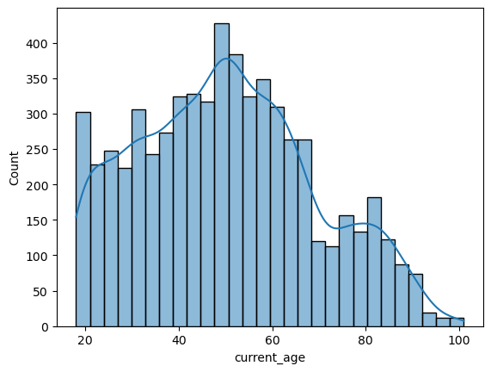
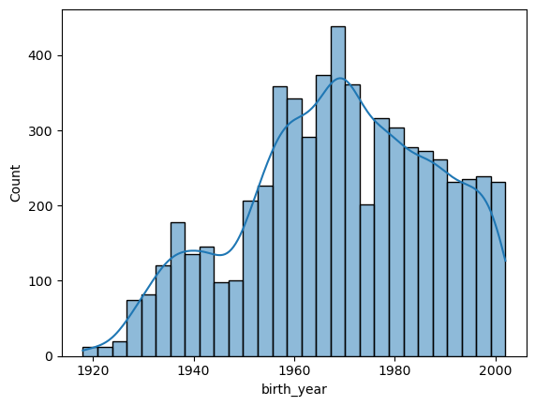
조사대상자 특성
연령대의 분포에 왜도가 있으며, 연령대의 분포는 넓게 분포함

Slide 3
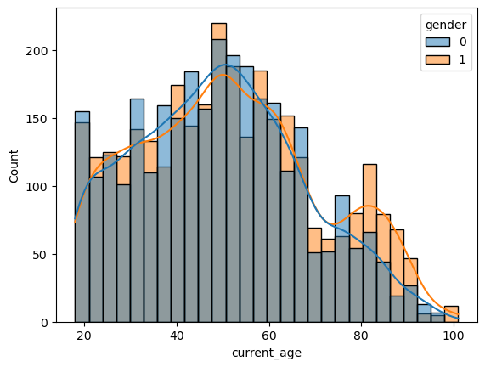
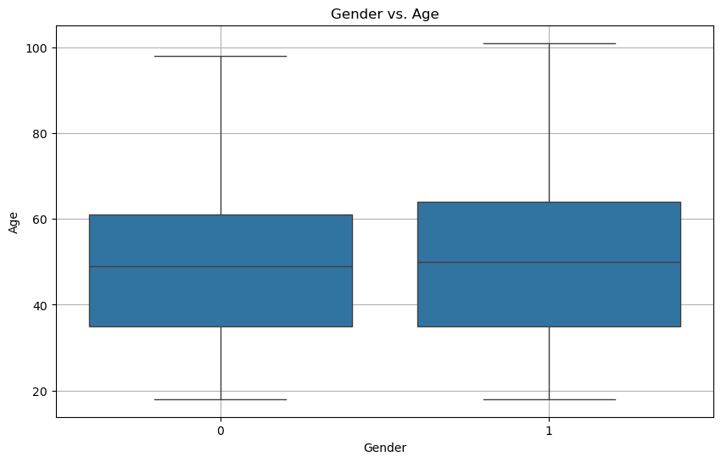
2. 성별과 연령대 분
조사 대상자의 남성(0), 여성(1)의 연령대별 분포
60대 이후로 지출의 주도권이 여성에게 있는 것으로 판단 됨

Slide 4
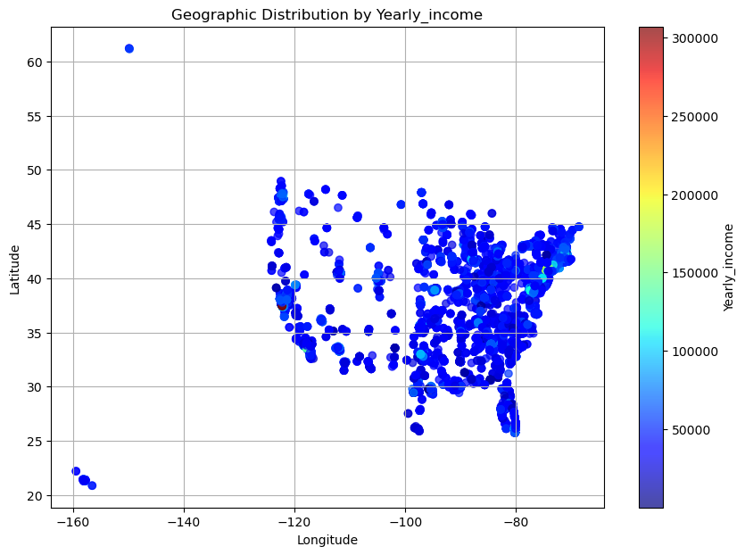

3. 각 재무적 요인 별 소비자 분
연간소득과 개인별 소득에 따른 분포

Slide 5
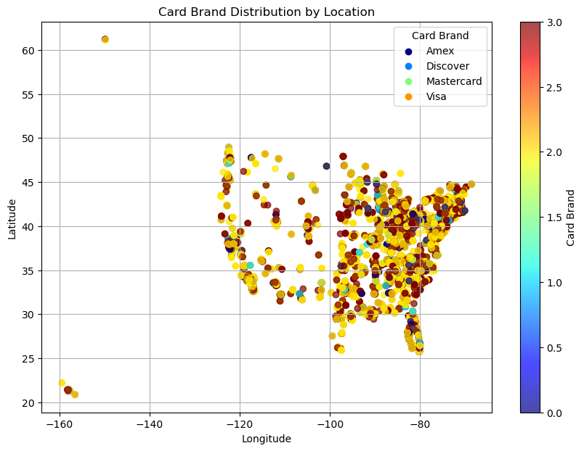
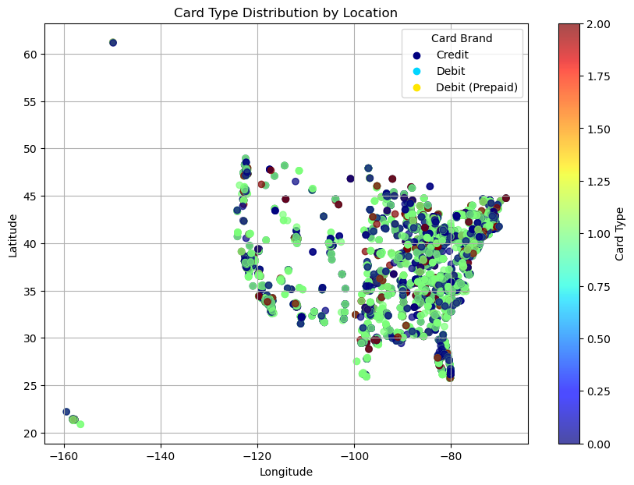
4. 카드 브랜드 Vs. 카드 유형 사용 분포

Slide 6
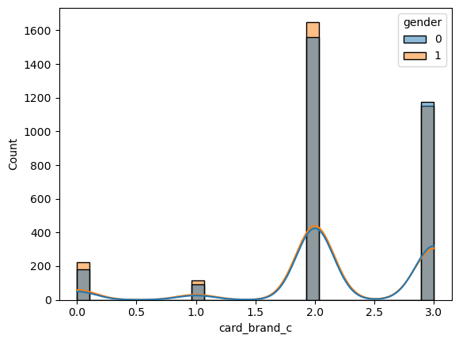
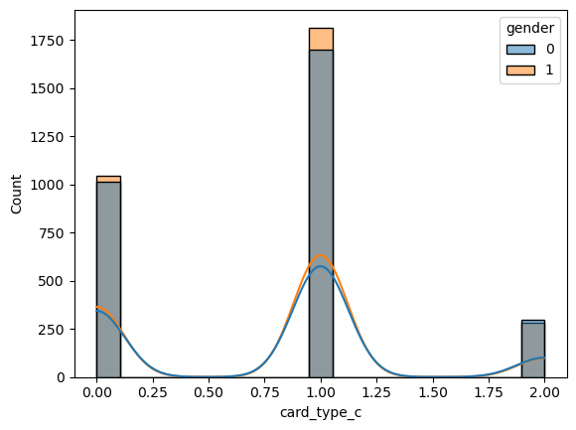
5. 성별 카드유형과 카드브랜드

Slide 7
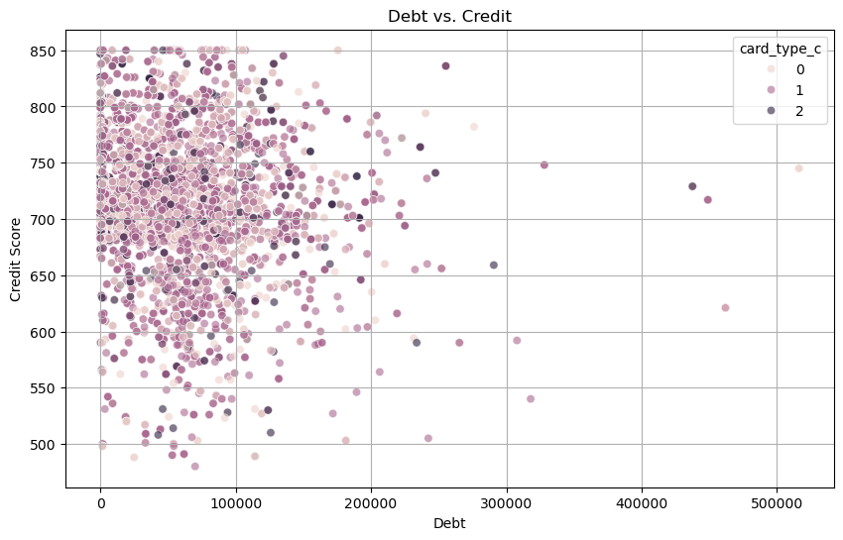
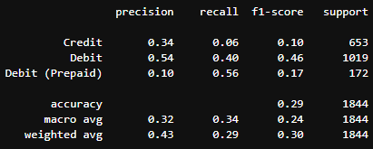
6. 신용점수와 총채무
신용점수에 따른 채무관계를 분석하고 이를 카드 유형에 따라 분포 고찰
SVM 적용 : 신용점수와 카드유형 성능평가
카드와 직불카드 사용자의 신용점수 차이를 분류
전반적으…

Slide 8
파생변수 구
df['debt_to_income_ratio'] = df['total_debt'] / df['yearly_income']
df['income_per_card'] = df['yearly_income'] / (df['num_credit_cards'] + 1)

Slide 9
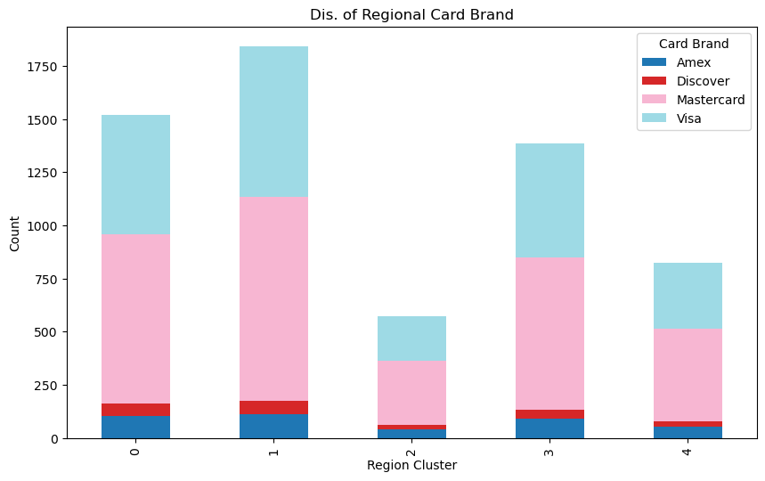
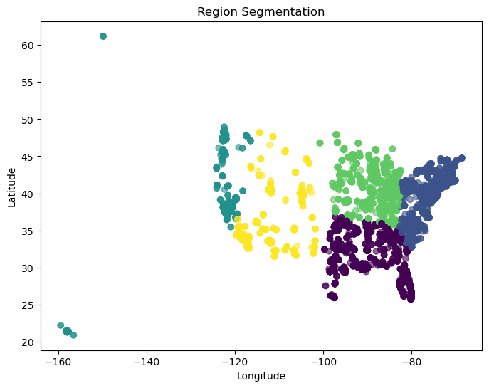
지역 세분화와 카드브랜드 유형

Slide 10
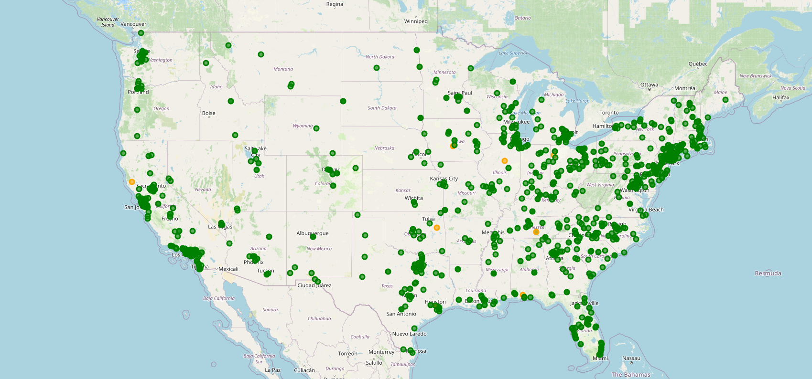
Credit risk Map

Slide 11
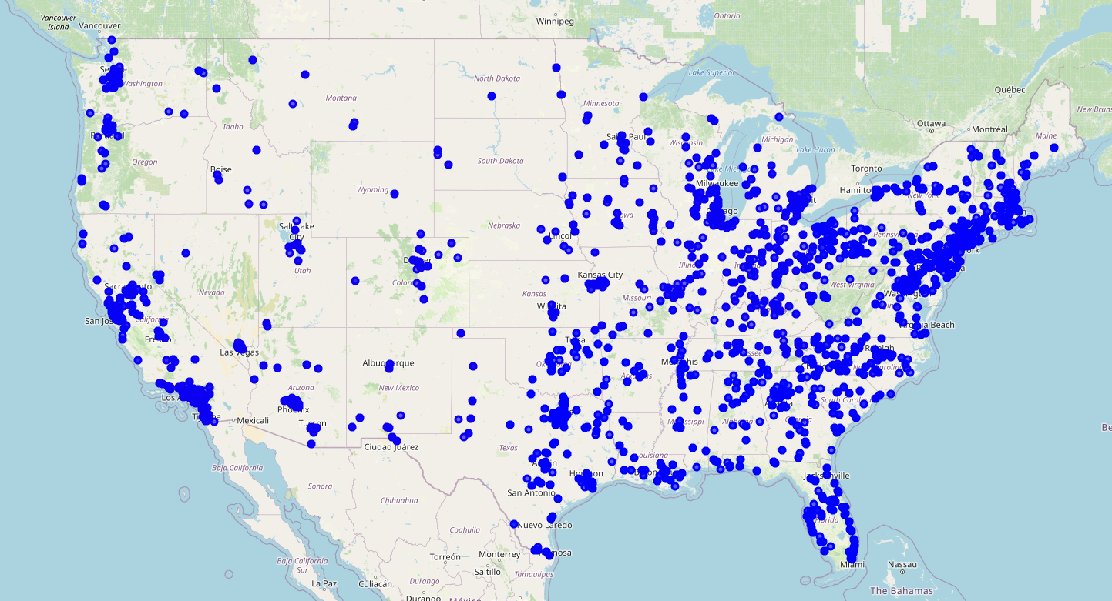
Region Behavior Map

Slide 12
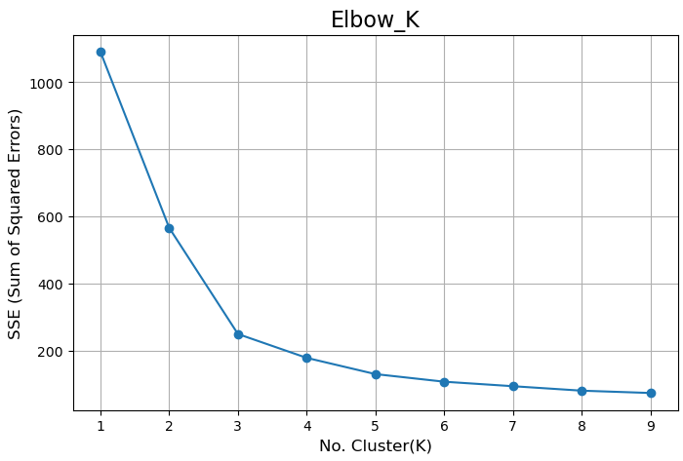
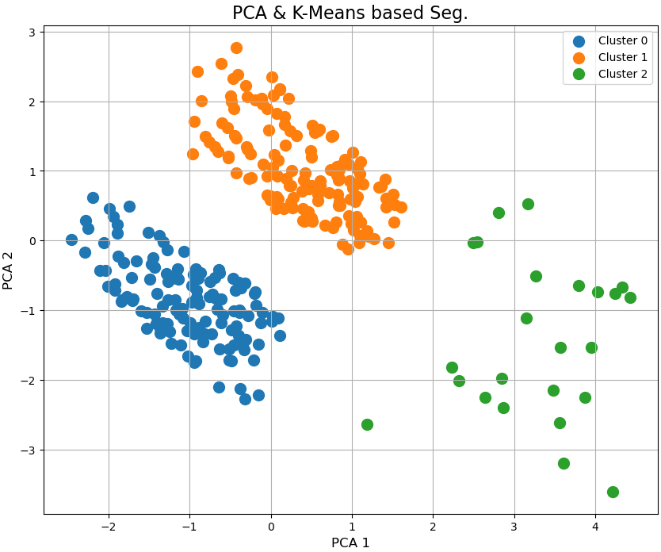
소득과 부채 관계를 기준으로 분류
연소득과 총부채를 정규화 및 PCA분석, K-Means =3,
Cluster 0: 평균 소득과 부채가 모두 낮은 그룹 (저소득-저부채)
Cluster 1: 평균 소득과 부채가 모두 높은 그룹 (고소득-고부채)
Cluster 2: 중간 소득과 부채 수준을 가진 그룹 (중간층)

Slide 13
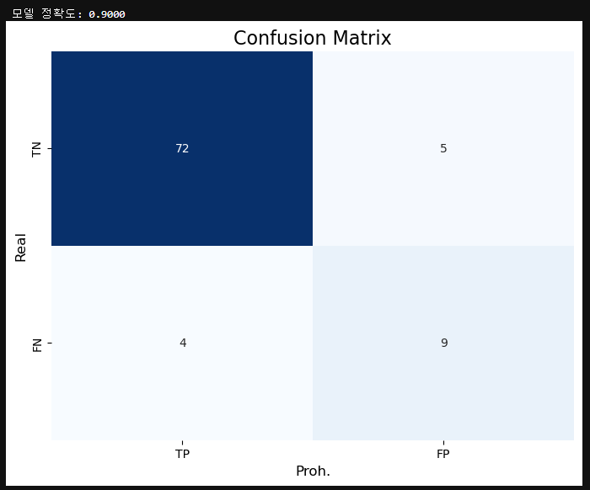
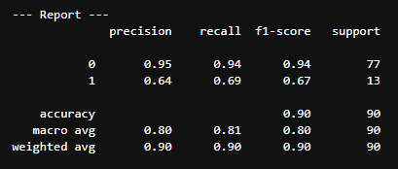
신용위험도(로지스틱 회귀)
연간소득과 총부채를 활용
새로운 변수(신용위험) : 소득/부채율과 카드개수를 위험요인으로 가정
df['debt_to_income_ratio'] = df['total_debt'] / df['yearly_income']
df['credit_risk'] = 0 # 초기값은 모두 신용 양호
df.loc[(df['debt_to_income_ratio'] > 0.4) & (df['num_credit_cards'] > 5), 'credit_risk'] = 1
df.loc[df['yearly_income'] < 2000, 'credit_risk'] = 1
모델 정확도 : 0.9000

